Slide 1
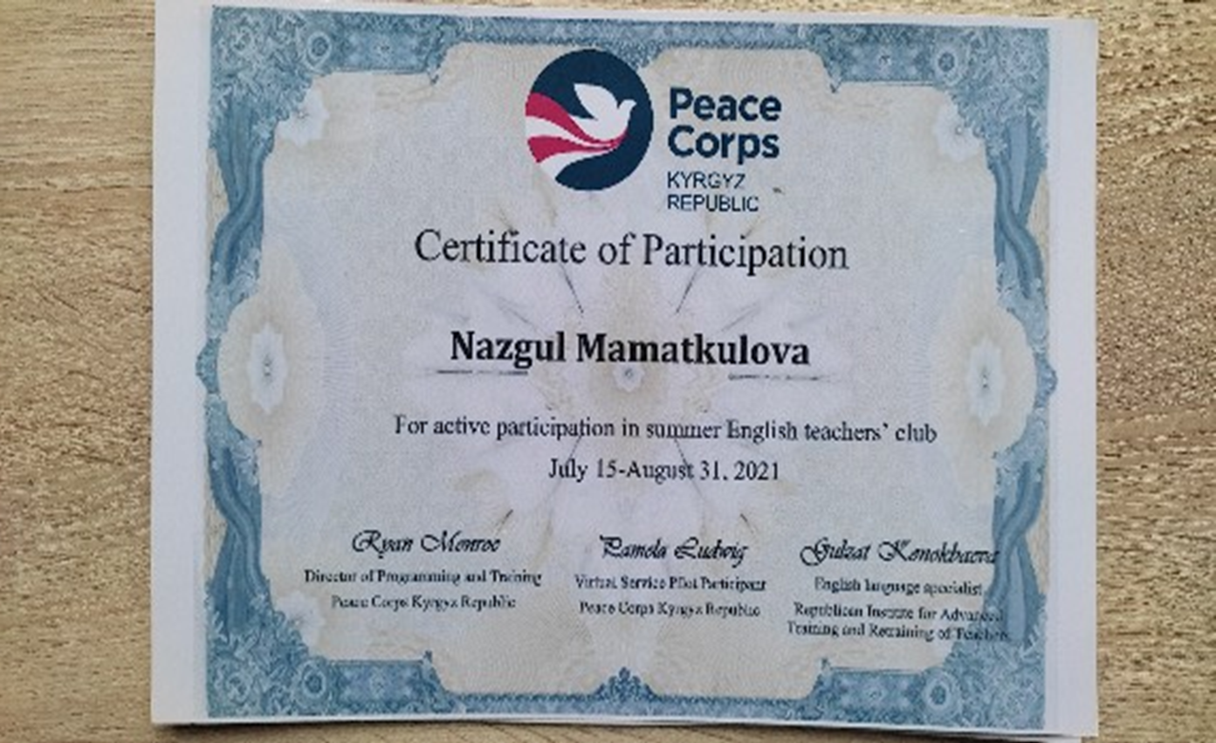
Июль 15 - Август 31 чейин Корпус Мира тарабынан уюштурулган жайкы окууга катышып сертификат алдык.

Slide 2
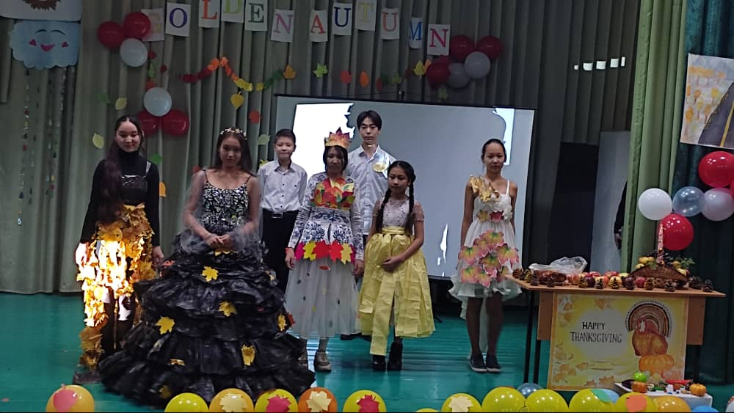
Ноябрь айында 6-7класстар арасында “Golden Autumn” темасында куз майрамын откорулду. Мугалими: Маматкулова Н.Ш

Slide 3
“Golden Autumn” “Thanksgiving Day” 7-класстар

Slide 4
“Golden Autumn” Куз темасында ырларды корком айтуу. 6-класстар

Slide 5
“Golden Autumn” темасына дубал газеталар 6-7 класстар

Slide 6
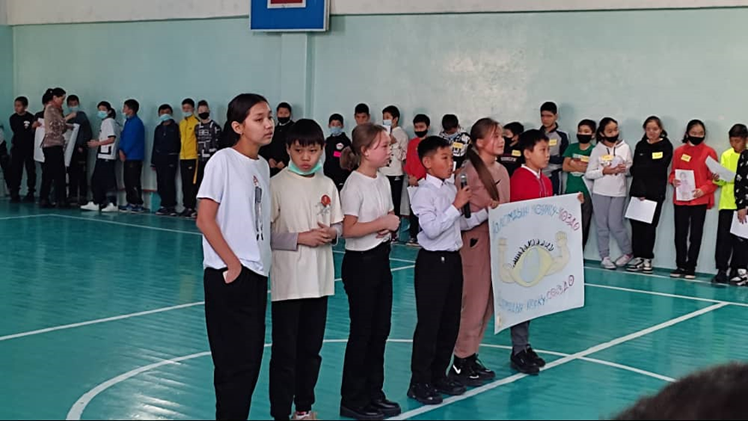
«Спорт –ден соолуктун булагы» 6-класстар аралык сынакка 6а-4 классы менен катыштык.

Slide 7
17.11.21-29.11.21 чейин ББ Министрлиги тарабынан уюштурган оз билимин жогорулатуу курсуна катышып сертификат алдык.

